Slide 1
Speicherverwaltung in C++
Stack, Heap, Pointer, Instanzen, Destruktoren Exkurs: Debugging

Slide 2
Übungsaufgabe
Lösung vorstellen, Fragen & Feedback

Slide 3
Letztes Mal
Gibt es Fragen?
Notes:
Sind noch Fragen aufgekommen?

Slide 4
Wiederholung
Was war noch einmal… ?
Notes:
Klasse
Objekt
Konstruktor
Destruktor
Basisklasse/Superklasse/Elternklasse
Vererbung
Methode
Member
Private/protected/public
Const
constexpr
Static
Initialisierungsliste
Brace-Initialisierung
Interface
Abstrakte Basisklasse
Name Hiding
Mehrfachvererbung
Liskovsche Substitutionsprinzip

Slide 5
Speicherverwaltung
Notes:
0 ggf. vorher 5 Minuten Pause
Thema, das in C++ relevant ist, in anderen Sprachen nicht direkt – aber inhärent doch (Garbage-Kollektor)
Außerdem ein Thema für das die Motivation relativ klar sein sollte – wenn euch doch für irgendwas die Gründe fehlen, bitte Bescheid sagen
Tiefergehend in Semester 4 in Betriebssysteme

Slide 6
Speicherverwaltung - Motivation
jede Variable benötigt Speicherplatz
Speicherplatz = Adressbereich im RAM
Speicherplatz wird von der MMU des Betriebssystems auf Anfrage „verteilt“
Speicher ist so lange zugewiesen, bis das Programm ihn wieder frei gibt oder das Programm beendet wird
wenn wir den Speicher in C++-Programmen nicht freigeben, läuft der Speicher voll
Die von uns/euch geschriebenen Programme haben Memory-Leaks
Notes:
1.) z.B. char 1 Byte, bool 1 bit, int 4/8Byte,..
1.1 Für C/C++ nicht zwangsläufig ram – kann auch andersweitig genutzt werden, aber in gefühlten 99,9999% aller Programme
3.1 Beispiel: Schleife, die tausende Male läuft und darin x Variablen definiert, instant alles voll
Memory Leaks = unfreigegebener Speicher (mehr später → lasst uns erstmal verstehen, wie wir speicher allokieren, dann reden wir darüber, wie wir ihn wieder freigeben)

Slide 7
Speicherverwaltung – Stack/Heap
Speicherplatz wird auf unterschiedliche Arten verwaltet
Stack
abhängig von Programmiersprache, OS, System-Architektur, …
nicht vom Entwickler beeinflussbar
in Größe begrenzt (wird beim Programmstart festgelegt)
Heap
muss von jedem Programm manuell verwaltet werden
viele Programmiersprachen/Laufzeitumgebungen bringen Garbage-Kollektoren mit
finden obsoleten Speicher und geben ihn frei
leicht vergrößerbar
Notes:
Stack: automatisch. Wenn das eh automatisch geht, warum erzähl ich euch das dann? - man muss es nicht bedienen, aber sollte verstehen was warum passiert
Da C++ keine Garbage-Collection hat, müssen wir uns selbstständig darum kümmern
Stack und Heap anmalen, MMU ansprechen

Slide 8
Speicherverwaltung – Stack
Stack beim Funtionsaufruf:
free
free
free
(sp)
locals
(sp)
args
args
ret
ret
Stackpointer (sp)
used
used
used
Notes:
Stack: dt. Stapel und so funktioniert er auch: bei jedem Funktionsaufruf wird Speicher auf den Stack gelegt
Beim Verlassen der Funktion wird der Platz wieder freigegeben
Pointer = Zeiger ist eine Adresse = Die Adresse im Speicher, die auf die Spitze des Stacks zeigt
Returnwert = eine definierte Adresse im Speicher

Slide 9
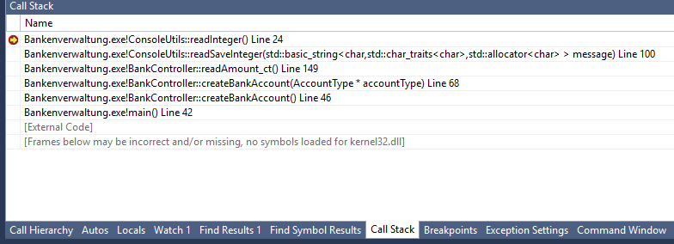
Speicherverwaltung – Stack
Variablen nur lokal verfügbar
in der IDE unter Callstack auffindbar
lokale Variablen, Returnwerte, …
Funktionsaufrufe

Slide 10
Speicherverwaltung – Stack
Was passiert mit dem Callstack bei einer Endlosrekursion?
Was passiert mit dem Callstack bei einer Infinite-Loop
Beim Debuggen stoßt ihr auf eine Funktion mit if-Statement, die ihr genauer untersuchen wollt. Innerhalb des if-Blocks werden Zwischenwerte berechnet, die euch interessieren, außerdem interessiert euch der Return-Wert. Wo setzt ihr den Breakpoint?
Ihr schreibt eine Schleife, die 100.000.000 Mal durchläuft. Für diese Schleife benötigt ihr eine Variable. Wie viel weniger Speicher benötigt es, diese Variable vor (1 Mal) anstelle von in der Schleife (100.000.000 Mal) zu deklarieren?
Notes:
Stack-Overflow
Nichts!
Anmalen -> 2 stück
Anmalen -> Speichermäßig irrelevant

Slide 11
Speicherverwaltung - Heap
ungeordneter Speicher
Variablen global verfügbar (wenn der Pointer bekannt ist)
Variablen Thread-übergreifend verfügbar
In Größe unabhängiger
wird für große Datenstrukturen verwendet (um Platz auf dem Stack zu sparen)
wird für Datenstrukturen verwendet, deren Größe dynamisch variiert
Notes:
Dt.: Halde, und so arbeitet es auch
3 Was ist ein Thread? Für die, die nicht wissen, was ein Thread ist: In paralleler Programmierung ein weiterer „Prozess“, der innerhalb eines Programms läuft
4 Funktioniert ähnlich wie ne Festplatte – Speicher wird angefragt, verteilt und wieder freigegeben. Werden viele kleine Blöcke angefragt und nur jeder zweite wieder freigegeben, ist der Heap fragmentiert

Slide 12
Stack vs. Heap
Stack | Heap
schneller | größer
ohne Pointer nutzbar | variabler
 | global verfügbar
 | threadübergreifend verfügbar
 | für Memory-Leaks verantwortlich
Notes:
Ende: Wann interessiert mich das ganze? Beim Anlegen neuer Variablen
primär beim Anlegen von neuen Objekten
theoretisch kann aber alles als Pointer initialisiert werden
Und wegen potentiellen Memory-Leaks auch bei jeder Operation, die Variablen auf dem Heap bearbeitet/löscht, beim Aufräumen von Objekten & beim Verlassen von Funktionen
→ Lass uns Code angucken

Slide 13
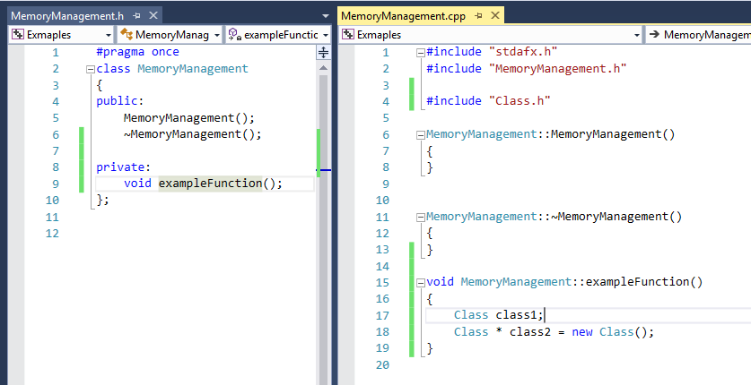
Stack vs. Heap in der Praxis
Stack
Heap
Notes:
Beschreiben lassen, was auf dem bild zu sehen ist
Das bedeutet was?
a) wie habt ihr bisher die meisten variablen angelegt? Wie habt ihr bisher die meisten Objekte angelegt?
b) was hat das für ne bedeutung?

Slide 14
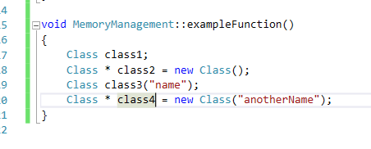
Stack vs. Heap in der Praxis
Funktioniert auch mit Parametern
In beiden Fällen wird auf gleiche Weise der Konstruktor aufgerufen

Slide 15

Stack vs. Heap in der Praxis
Ich habe ein Objekt der Klasse „Class“ erzeugt. Nun möchte ich eine Funktion aufrufen, die dieses Objekt als Parameter enthält. Was bedeutet das?
Das Objekt wird kopiert → Funktionsaufrufe finden in C++ byValue statt
Notes:
3) byValue erklären, Ändert die Funktion etwas an dem Objekt, so ändert sie es nur in dem Objekt innerhalb der Funktion, nicht in dem oben erstellten Objekt

Slide 16
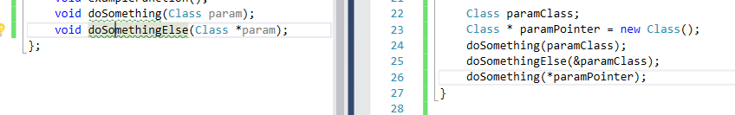
Stack vs. Heap in der Praxis
Nun wollen wir in einer „doSomethingElse“-Methode unser Class-Objekt auch bearbeiten. Können wir das mit einer auf dem Stack initialisierten Variable? Wie sonst?
Ja! „&“ liefert die Adresse einer Variable
Übergibt einen Pointer auf das Objekt
Übergibt eine Kopie des Objekts, auf das der Pointer zeigt
Notes:
Linke Seite: doSomething benötigt ein Objekt vom Typ „Class“ als Parameter (Oder natürlich auch ein Kind dieser Klasse)
doSomethingElse benötigt einen Pointer auf ein Objekt vom Typ „Class“
Referenz & Pointer sind weitestgehend das gleiche, haben aber ein paar feine Unterschiede, auf die wir später eingehen
2. Fall sieht man sehr selten, da man versucht so viel wie möglich auf dem Stack zu speichern

Slide 17


Zusammenfassung Pointer, *, &
Deklaration eines Typs T kann folgendermaßen aussehen:
& = Referenzierung →
* = Dereferenzierung →
&* macht sich gegenseitig rückgängig (v ~ &*v)
(Const) Reference:
Erzeugt Alias, v2 kann nun gleich benutzt werden wie v – gleicher Wert, gleicher zugrunde liegender Pointer
Häufig beim Funktionsaufruf verwendet → const benutzen!
Notes:
T kann ein int, oder eine Klasse oder irgendwas sein: Bild mit Speicher malen
Name von einem Stück Speicher, dass einen Wert vom Typ T hält
Pointer auf das erste Byte des Speichers
4) Rvalues vs lvalues (lvalue = locatorvalue hat eine Adresse im Speicher) https://stackoverflow.com/questions/3601602/what-are-rvalues-lvalues-xvalues-glvalues-and-prvalues
5.1) Was denkt ihr, was ein Alias tut?
→ deshalb wenn möglich mit
Fragen soweit?

Slide 18
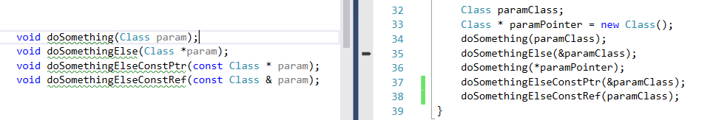
Stack vs. Heap in der Praxis
Jetzt haben wir festgestellt, dass „Class“ ein sehr großes Objekt ist, das wir bei der Übergabe nicht kopieren wollen. Wir wollen aber sicherstellen, dass niemand es bearbeitet. Wie geht das?
Genau, wie eben, nur, dass die Header-Deklaration einen const-Parameter enthält (wichtig: const im Header!)
langsam! Kopien!
In Funktion bearbeitbar
In Funktion nicht bearbeitbar
Notes:
0) Preisfrage für die, die letztes Mal aufgepasst haben:
Ende: ist es stilistisch gut, wenn eine Methode Werte eines Objekts anpasst, dass ich ihm übergebe?
Welche der oben stehenden Methoden sollte man also nehmen?

Slide 19
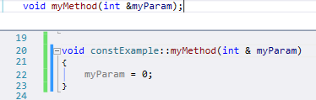
Ergänzung VL2: Weitere Keywords - const
Const Refs bei Parametern:
zum Sparen von Speicherplatz/Zeit beim Kopieren von Variablen (const-Parameter)
Aufrufe in C++ generell byValue
byReference-Aufruf:
Notes:
Möglichkeiten:
Möchte den übergebenen Wert nur lesen: byValue
Möchte den übergebenen Wert ändern: byReference
Möchte den übergebenen Wert nur lesen, aber aufgrund der Größe nicht kopieren: byReference
Problem: man muss dem Programmierer vertrauen – oder einfach const benutzen

Slide 20
Fragen?
Notes:
Wenn nicht geht es weiter mit Memory Leaks, Speicher aufräumen, etc.
Ihr habt euch mehr kleine Pause gewünscht, also: kleine Pause, 5 Minuten. Fordert die bitte auch ein!

Slide 21
Memory-Leaks
„Speicherleck“, Nicht-Freigabe von allokiertem Speicher
Speicher auf dem Stack wird automatisch freigegeben
lokale Funktionsvariablen beim Verlassen der Funktion
Membervariablen von Klassen beim Löschen der Objekte
wird die letzte Referenz auf ein Objekt im Heap gelöscht, ist dieses Objekt unzugreifbar
damit auch unlöschbar
wird erst bei Programmende gelöscht
bis dahin ist dieser Speicherplatz unnötigerweise blockiert
Wer Speicher allokiert gibt ihn auch wieder frei! Ausnahmen nur mit guter Dokumentation
Notes:
Was ist ein Memory-Leak?
1.2) Offiziell: Das aufräumen der letzten Referenz auf einen Pointer. (was bedeutet das?) Letzten Endes aber auch jeder Pointer, bei dem man nicht mehr weiß, wer für das Aufräumen zuständig ist – weil er im Zweifel nicht oder mehrfach gelöscht werden wird.
Geschieht dies in einer Schleife, die tausende mal objekte anlegt, diese aber nicht löscht ist der RAM schnell voll, da Heaps ja wachsen
Letztes: Ausnahme könnte z.B. Factory sein – hier muss aber klar sein, wer für das Löschen wieder zuständig ist!

Slide 22
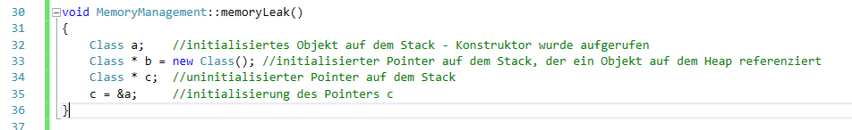
Memory-Leaks in Funktionen
Welche Variablen erzeugen ein Memory-Leak?
Notes:
A ist auf dem Stack initialisiert
B ist ein Memory Leak → die Funktion wird verlassen, damit hat keiner mehr Zugriff auf den Pointer. Der Speicher im Heap bleibt belegt, kann aber nicht mehr aufgeräumt werden
C ist kein Memory Leak. Der Pointer zu c (also der Integer, der die Adresse speichert) ist genau wie der von B auf dem Stack initialisiert. Und die Variable, die referenziert wird, wird in Zeile 32 auf dem Stack angelegt. C sollte aber außerhalb der Funktion nich tmehr genutzt werden – ein Zugriff auf a hätte fatale Folgen

Slide 23
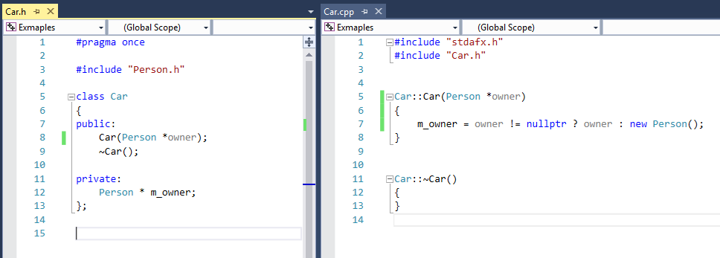
Memory-Leaks in Klassen
Haben wir ein Memory-Leak?
Notes:
Ternären Operator erklären Ja! Das schlimmste, was ihr machen könnt – ihr wisst an dieser Stelle nicht: haben wir hier den Owner angelegt? Sind wir also auch fürs Löschen zuständig? Oder wurde mir das hier mit reingegeben und wird noch woanders gebraucht? Es sollte entweder immer erstellt werden, oder immer reingegeben werden

Slide 24
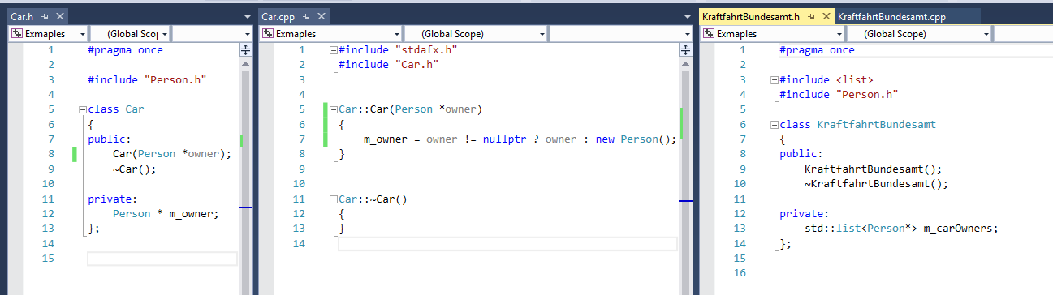
Memory-Leaks in Klassen
Notes:
Bezug auf Beispiel von eben. Manchmal darf der Owner gelöscht werden, aber wenn z.B. die Software eine Verwaltungssoftware für das KfB ist in der alle Nutzer registriert sind, darf bei der Abmeldung eines Autos nicht der Nutzer gelöscht werden.

Slide 25
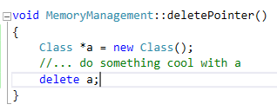
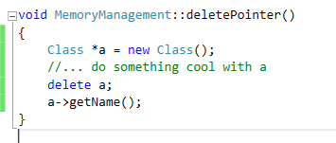
Verhindern von Memory Leaks
Zur Vermeidung von Memory Leaks müssen Pointer gelöscht werden.
das geschieht mittels delete:
Was passiert, wenn wir hier nun weiter mit a arbeiten?
Exception! Das Programm versucht auf Speicher zuzugreifen, auf den es keinen Zugriff hat
Notes:
0) Jetzt hab ich viel über Memory Leaks erzählt und wie sie entstehen – aber wie verhindere ich sie nun?
-> Speicher wieder freigeben. Wie habt ihr das in C gemacht? → free
Dieses Verhalten ist innerhalb von Funktionen in der Regel irrelevant, da man danach nicht damit weiterarbeitet.

Slide 26

Destruktoren
Beim Löschen eines Objekts wird der Destruktor der Klasse aufgerufen
Funktioniert wie jede andere Funktion auch
Hat aber keine Parameter
Muss sich um das Aufräumen aller von der Klasse erstellten Pointer kümmern
Dafür wird delete genutzt
Faustregel: für jedes new ein delete
Notes:
Theoretisch könnte man eine ganze Applikation im Destruktor einer Klasse implementieren – ist halt Bullshit, aber geht.

Slide 27

Destruktoren
delete eines bereits gelöschten Pointers ist undefiniertes Verhalten
mit Glück (fast immer) stürzt die Applikation ab
Diesen Zugriff auf fremden Speicher nennt man Segmentation Fault oder kurz SegFault
mit Pech ist der Pointer bereits neu vergeben und man löscht an dieser Stelle eine andere – ggf. wichtige – Variable
Wenn man schlau ist passiert nichts – einfach dem Pointer vorher nullptr zuweisen– delete nullptr ist ein no-op
ist trotzdem nur ein Workaround zur Sicherheit– besser ist es seinen Code so zu strukturieren, dass jeder Pointer nur an einer Stelle gelöscht werden kann
Notes:
5) No-op = No Operation = nichts passiert
5.1) Merke: Immer wenn man euch fragt „Wofür brauchst du das/Warum tust du das?“ und die Antwort ist „keine Ahnung, nur zur Sicherheit“ ist das ein schlechtes Zeichen (du solltest wissen, dass nichts schief gehen _kann_ → nichtsdestotrotz ist defensives programmieren wichtig

Slide 28
Destruktoren & Vererbung
Destruktoren müssen virtual sein, damit der Destruktor der Kindklasse aufgerufen wird
Standardmäßig alle Destruktoren virtual oder die Klasse final deklarieren
Notes:
0) Worauf muss ich bei Destruktoren achten, wenn ich eine Elternklasse implementiere?
Was tut virtual? → sorgt dafür, dass in polymorphen Konstrukten der Destruktor der Kindklasse aufgerufen wird
→ Hält die Kindklasse beispielsweise zusätzliche Pointer, werden diese nicht aufgeräumt – wir haben ein Memory Leak

Slide 29

Destruktoren – alles klar?
Welche dieser vier privaten Variablen muss im Destruktor aufgeräumt werden?
Unklar, ggf. keine, ggf. die unteren 3
Notes:
Annahme: wir sehen hier den Header einer Klasse

Slide 30
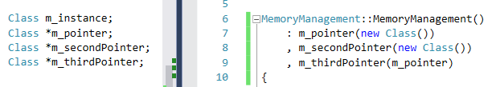
Destruktoren – alles klar?
Welche dieser vier privaten Variablen muss im Destruktor aufgeräumt werden (vorausgesetzt die Pointer werden nicht verändert)?
m_pointer(alternativ m_thirdPointer) und m_secondPointer
!Auf klare Zusammenhänge achten!
Notes:
Was passiert, wenn ich beide lösche?
3. IRGENDWIE klar machen, dass man nur eins davon löschen darf. Insbesondere, wenn die Pointer noch nach außen gegeben werden!

Slide 31
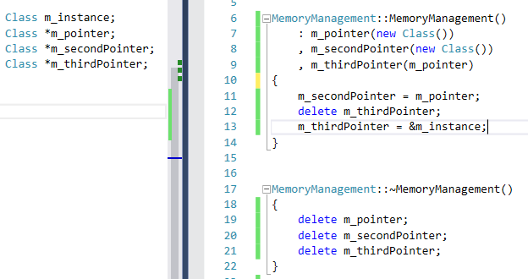
Destruktoren – alles klar?
Was passiert hier?
Memory Leak
Die Pointer 1,2 & 3 zeigen auf undefinierten Speicher
Pointer 3 zeigt auf einen Wert im Stack
Deletion von Dangling Pointers – Crash/undefiniertes Verhalten
Löschen eines Pointers auf dem Stack - undefiniert
Notes:
Beschreiben, links header, rechts cxx
6 Fehler
Was muss man hier anders machen?
m_second_pointer deleten
Rest nicht mehr deleten
Ggf. rest nullptr setzen

Slide 32
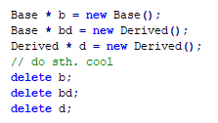
Destruktoren – alles klar?
Haben wir ein Memory Leak?
Unklar
Ist der Destruktor für Base virtual, ist alles gut
anderenfalls haben wir undefined behaviour!
delete ruft immer den statischen Typ auf
Notes:
Erklären, was der statische Typ ist

Slide 33
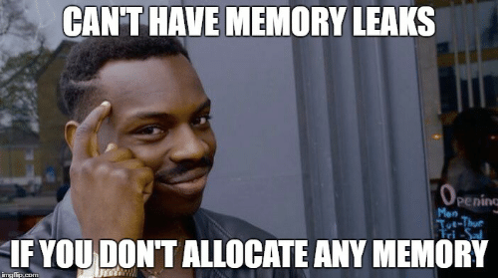
Fazit
Benutzt Pointer nur, wenn zwingend nötig. Nutzt ansonsten lieber (konsante) Referenzen
In Legacy-Code werdet ihr nicht darum herumkommen.
Achtet auf eine klare Ownership.
Strukturiert euren Code so, dass es genau einen Ort zum Erstellen des Pointers und einen zum Aufräumen gibt.
Vermeidet es, die Pointer wild zwischeneinander zuzuweisen.
Notes:
1) Arbeitet so viel wie möglich mit stack-variablen und const-references → ich selbst mache das wegen Qt wenig, da werden andere Mechanismen genutzt, da bin ich ggf. nicht immer das beste Beispiel 1.1) Legacy-Code = bestehender, alter Code
2) Das ist idealerweise der selbe Ort – Die Klasse die einen Pointer anlegt ist dafür verantwortlich, diesen auch wieder aufzuräumen oder das nach außen zu propagieren

Slide 34
Übungen

Slide 35
Übungen
Nehmt ein Programm der letzten zwei Vorlesungen (Autos, Orte, Kontenverwaltung) und baut es so um, dass jeglicher Speicher korrekt aufgeräumt wird.
Die erste Hälfte des Kurses nutzt dafür new/Delete
Die zweite nutzt ausschließlich Kopien/Referenzen anstelle von Pointern
Ihr stellt beide Varianten vor
Wer es üben möchte, probiert zuhause die andere Version auch noch

Slide 36

SmartPointer
Notes:
… und doch passiert es immer wieder, dass speicher nicht deallokiert wird. Und dafür gibt es eine Lösung

Slide 37
SmartPointer

Slide 38
Smart Pointer
Sind Datentypen, die Pointer wrappen
Funktionalität ist die gleiche, wie beim Pointer
Kümmert sich selbst um die Speicherverwaltung
darf daher nicht mehr händisch verwaltet werden
Im std-Namespace im <memory>-Header enthalten
Sollten in neuem Code verwendet werden
Nur, wenn Pointer gebraucht werden
Instanzen ohne Pointer & Aufrufe mit „const T & “ sind besser und schneller als Smart Pointer
Setzen ebenso wie normale Pointer ein sauberes Design (s.o.) voraus
Man muss über seine Pointer Bescheid wissen!
Notes:
0) Wer von euch weiß, was ein Wrapper ist, und wofür er gut ist? → baut etwas, um etwas komplexes drumherum, hauptaufgabe= aufruf von etwas anderem
1.3) Was passiert, wenn man sich selbst drum kümmert? -> doppelt gelöscht, vmtl. crash
3.1) Wenn ich etwas „shared_ptr“ nenne hat das immer eine gewisse Semantik!
3.3) Wie schaffe ich es, dass ich über meine Pointer bescheid weiß?
_einen_ klaren Owner haben
nur das löschen, wo man sie erzeugt
Pointer wenn möglich nicht wild in der Welt rumreichen
const (const Refs / Aliase) Nutzen, wo immer möglich

Slide 39
Smart Pointer - Typen
unique_ptr
genau ein Owner des Pointers
sollte Standardmäßig genutzt werden, wenn Smart-Pointer genutzt werden
deprecates auto_ptr
shared_ptr
mehrere Owner des Pointers, die gezählt werden
weak_ptr
wie shared_ptr, nur dass diese Referenz nicht mitzählt
für zyklische Abhängigkeiten
für nicht-abhängige Referenzen
Notes:
Das heißt man kann keine Referenzen auf diesen Pointer weitergeben
Minimaler Overhead
Z.B. für unsere User, die wir in der User-Liste halten – die dann aber auch herumgereicht werden können
Anzahl an aktiven Referenzen wird gezählt, sobald keine mehr da ist wird der Speicher aufgeräumt
Leichter Overhead durch das Referenzen zählen
Wenn man Infos aus einem Objekt bezieht, so lange es vorhanden ist, selbst aber keinen Einfluss auf die Lebensdauer hat
Zyklische Beispiel Team <-> Member Tafel

Slide 40
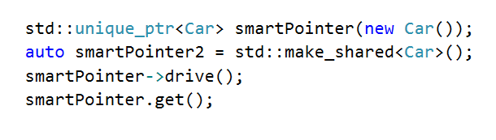
Smart Pointer - Funktionsweise
Aufruf des Konstruktors / Übergabe des Pointers
Typ von dem man ein Objekt erstellen / speichern will
Gleichbedeutend, vom Standard empfohlene Variante
-> Operator ist überladen – mit -> arbeitet man direkt auf dem Pointer
Returnt einen Raw-Pointer auf das Objekt
→ eventuelle Zuweisungen werden beim Shared-Pointer nicht mitgezählt!
Notes:
Kann man natürlich auch für Membervariablen in einer Klasse o.ä. benutzen
Ggf. code zeigen
Benamung an dieser Stelle schlecht gewählt
Warum empfohlen? Schneller, früher Gefahr zu Exceptions
Auto verhindert, dass ich den Typ hinschreiben muss → mehr kommt gleich

Slide 41
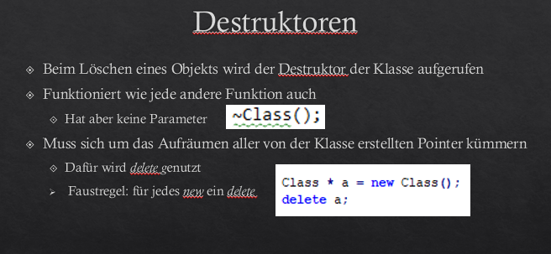
Smart Pointer – Faustregel Nr. 2
Faustregel Nr. 2: NNN: No Naked New
Notes:
1) Oben seht ihr die alte Folie von oben.
2) New nur in Legacy-Code verwenden, oder wenn es gar nicht anders geht.
Und welches ist der beste Pointer?
Kein Pointer

Slide 42
Smart Pointer – alles klar?
Was passiert, wenn ein pointer zweimal in einen unique-pointer gesteckt wird?
Undefiniertes Verhalten
Wie kann ich einen weak-ptr sinnvoll nutzen, wenn ich nicht weiß, wann er aufgeräumt wird?
Expired-Check
Wie lässt sich ein weak-ptr zu einem shared-ptr transformieren?
weakptr.lock()
Notes:
In cpp.sh zeigen
Cpp.sh zeigen, was passiert, wenn man shared_ptr1(ptr1) und sahred_ptr2(ptr1) zu shared_ptr(ptr2) machen kann

Slide 43
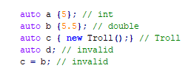
auto
Auf der linken Seite einer Zuweisung anstelle eines beliebigen Datentyps einsetzbar
Nur möglich, wenn direkt ein Wert zugewiesen wird
Der Compiler deduziert den Typ aus dem zugewiesenen Wert
Typsicherheit bleibt erhalten!
Notes:
0Verkürzen von namen
1.3 wer kennt javaScript oder Python oder andere Skriptsprache oder C#? Unterschied zu var in JavaScript
c) Wie man sieht funktiniert das ganze auch mit pointern – ebenso mit const, etc.
Auf cpp.insight verdeutlichen

Slide 44

auto
Der C++ Standard sagt AAA
Almost Always Auto
Ich sage:
auto nur, wenn der Typ auf der rechten Seite klar definiert ist oder wenn der Typ anderweitig klar ersichtlich ist
nur wenn es die Lesbarkeit erhöht (zu lange Klassennamen)
Oder bei komplexen Ausdrücken wie lambdas → später
Für mich ist die Angabe des Typs auch eine Spezifikation
Ihr tut, was ihr für richtig haltet
Notes:
Unterschied zu var in JavaScript
Auf cpp.insight verdeutlichen
Ende: ich finde auto nicht an jeder stelle gut. Aber wenn ihr das anders seht werde ich euch dafür keine Punkte irgendwo abziehen

Slide 45
Debugging
Debugtechniken, Herangehen, Don‘ts, Debugbarer Code
Notes:
Ich habe festgestellt, dass es mir im Studium viel geholfen hätte, wenn ich vernünftig gelernt hätte, wie man debuggt. Ich sehe es auch jetzt bei der Betreuung von Studienarbeiten, dass viele Leute nicht vernünftig debuggen können. Ähnlich wie Programmieren braucht man Zeit, um es zu meistern, aber mit etwas Anleitung klappt das ganze gleich viel besser. Überall wird viel über Design-Patterns & Programmierparadigmen geschwafelt um das Code-Schreiben effizienter zu machen – dabei bedenke man, wie viel der Zeit beim Coden wir mit Debuggen verbringen. Am Anfang ist man viel besser darin, Probleme zu Produzieren, als sie zu lösen
Zum vernünftig Debuggen gehören 2-3 Dinge:
Kenntnis von Möglichkeiten & Werkzeuge zum Debuggen
Die Herangehensweise
Debugbarer Code & Prävention das gilt übrigens für viele Teilbereiche der Softwareentwicklung: Guter Code ist nicht nur funktionsfähig und performant, sondern auch gut zu lesen, gut zu debuggen und gut automatisch zu testen

Slide 46
Debugging – Debugwerkzeuge
Locals
Call Stack
Breakpoints
Debugausgaben
Watch
ImmediateWindow: ?functionCall();
Stackpointer verschieben
Unit Tests → ist eine eigene Vorlesung wert
Notes:
0) Was kennt ihr für Debugwerkzeuge?
Locals: getNextNumber(); → randomNumber
CallStack: callMethods AToK: Stellt euch vor jede der Methoden wäre 10 mal so lang. Und unsere Methode auch. Und jeder Aufruf kommt aus einer anderen Klasse, die 1000 Zeilen lang ist, und deren Kontext ihr nicht kennt.
Breakpoint: meistens, wenn ihr wisst was das Problem ist, aber nicht, wie es entsteht → stellt euch vor getNextNumber() wäre ne komplexe Methode, die von Inputparametern abhänging ist
Debugausgaben: wenn Breakpoints zu lange dauern, weil man zu viel oder zu oft o.ä. untersuchen muss
Watch: Locals, wenn ihr eine Variable über mehrere Klassen hinweg verfolgen wollt → einfach mal in andere Funktion reinspringen
Immediatewindow: kurz öffnen, direkt nen breakpiont setzen ?divide(1,1) ausführen
Stackpointer verschieben: auf i = 1 warten, wieder nach oben schieben, keine Garantie

Slide 47
Debugging - Herangehen
0. Lasse deine Intuition walten und überlege, ob du die Lösung ggf. schon kennst. Dann vergiss sie wieder, behalte sie im Hinterkopf.
Reproduziere das Problem
Nutze die gleichen Eingabewerte/Dateien/…
Hängt der Bug von den Eingabewerten ab?
Prüfe die Eingabewerte auf Anomalien
Probiere andere Eingabewerte
Verstehe das Problem
Versuche das Problem mit eigenen Worten zu formulieren
Finde das Problem
Grenze den „schuldigen“ Code ein
Höre auf die kleinsten Zweifel
Verstehe die Ursache
Notes:
1. Bevor du lange nach einem Problem suchst, dass du dir ggf. eingebildet hast, dass von anderen Daten abhängt, als du glaubst – stell sicher, dass du nach dem richtigen Problem suchst
1.2.1. Was für Werte ergeben an dieser Stelle Sinn?
1.2.2. Was ändert sich?
2.1. So, als würdest du einen Kollegen um Hilfe bitten und ihm das Problem erklären. Typisches Beispiel „Mein Code geht nicht“ -> Lehrer/Schüler gespräch
Geschichte vom Teddy/rubber duck: Versuch dem QuitscheEntchen jede Klasse/Methode/Zeile Code zu erklären und warum sie korrekt ist → sobald du das nicht mehr kannst, ist die Zeile entweder falsch oder du hast sie nicht verstanden. …. Häufig erklärst du damit direkt, warum das Programm nicht das tut, was es soll
3.2 wir gehen immer davon aus, dass unser code funktioniert. Aber das tut er nicht, sonst würden wir nicht debuggen. → im zweifel merken (notieren!)
4. Hier ist Google – aber auch deine Kollegen, Ausbilder, Dozenten, … deine Freunde
Permanent: gehe nicht direkt zu sehr auf detailebene – versuche zu verstehen, wie der code fließt, aber nicht jede nuance – das frisst zu viel zeit – wenn du das Problem eingrenzen kannst, gehe auf Detailebene runter

Slide 48
Debugging - Herangehen
Löse das Problem
Löse es Schritt für Schritt
Stelle sicher, dass ähnliche Probleme nicht wieder auftreten
Validiere übergebene Parameter innerhalb von Funktionen
Insbesondere Sanity-Checks/nullptr-Prüfungen
Initialisiere Variablen im Header
Schreibe Regression-Tests, die den Code prüfen → Vorlesung 6
Reduziere die Anzahl an Compiler Warnings
Halte Methoden kurz → 1 Methode = 1 Aufgabe
Führe Schritt 2 und 6 aus, bevor du etwas implementierst
Permanent: Verfolge dabei den Codefluss – werden die Codeteile zu dem Zeitpunkt ausgeführt, zu denen du sie erwartest?
Notes:
5. Jetzt erst das Problem lösen! Nicht mit dem Kopf durch die Wand
6. Scoutsman/Pfadfinder erklären
6.1 Aufrufer sind nicht dafür zuständig, dass die übergenen Paremeter in Ordnung sind → sorgt außerdem dafür, dass der Code in den aufrufenden Funktionen übersichtlicher wird
6.3 Eigentlich können alle diese Schritte Test-Driven funktionieren – wie zeige ich euch in Vorlesung 6
6.4 Warnings heißen zwar, dass der Code kompiliert – heißen aber auch, dass der Compiler dir sagt „hey, ich mach zwar mit – aber das ist nicht das, was du willst“
6.5 Devide and Conquer – überall – kleine Methoden, so kleine wie mögliche Inkremente testen, … → einfacher den Überblick zu behalten und einfacher etwas „komplett“ zu erledigen/zu testen

Slide 49
Debugging – Don‘ts
„Ich hänge hier seit ner halben Stunde, aber niemand kennt den Code hier so gut wie ich – warum sollte der mir helfen können“?
„Ich ändere jetzt einfach mal das hier, und gucke was passiert, wenn das nicht passt dann halt dieses und jenes, …“
„Ich verstehe zwar nicht genau was hier passiert, aber das wird schon passen, ich finde den Fehler auch so“
„Ich habe xy jetzt schon x mal gefragt, ich kann ihn nicht schon wieder fragen.“
Notes:
Gedankliche Einstellungen, die nicht förderlich sind – und von denen man sich lösen muss – auch wenn sie erst einmal so in jedem stecken
Ne Zweite Meinung – insbesondere eine voreingenommen hilft immer. Außerdem zwingt dich das zur Rubber Duck
In Maßen ok – wenn ihr das Programm aber dadurch fixt, dass ihr ausprobiert ist das nicht wirklich besser, als ein nicht funktionierendes Programm
Verständnis des Codes ist das A und O! Im Zweifel macht man sonst mehr kaputt
Was ist denn die Alternative?

Slide 50
Debugging – Debugbarer Code
Einhaltung allgemeiner Coding Best Practices (Vl. 7)
SeSe: Single Entry Single Exit → strittig
Debug-Messages
Alles, was gut zu lesen & leicht zu verstehen ist
Darüber könnte man Wochen & Monate reden
Bisschen was dazu gucken wir uns in der letzten Vorlesung an
Zero-Warning-Policy
Warning-Stufe so hoch wie möglich stellen
Gute Testabdeckung
Test Driven Development
Vorletzte Vorlesung
Notes:
Ist nicht zwingend notwendig, wenn der code gut geschrieben ist
Code ist aber häufig nicht gut geschrieben
4) Zero warning policy: auch mal mit anderen Compilern kompilieren: unterschiedliche compiler erlauben akzeptieren unterschiedliche code smells und unterstützen verschiedenes „undefined behaviour“ auf unterschiedliche Art und Weise
5) Warnings signalisieren, dass der Compiler nicht genau weiß, was er tun muss, er rät. → unerwartete Dinge passieren

Slide 51
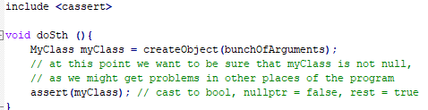
Debugging – Asserts
Mittel, um Fehler da zu finden, wo sie entstehen
Wenn man an Stellen weiß, dass gewisse Bedingungen existieren, ohne, dass es zum aktuellen Control-Flow gehört, können Asserts genutzt werden
werden i.d.R. nur im Debug mitkompiliert
lassen Programm abstürzen
Es gibt auch static_assert, die zur Compilezeit laufen
Notes:
0)häufig treten Probleme nicht da auf, wo sie erzeugt werden → Problem von nem nullptr/uninitialisierten Objekt erläutern
2)Es gibt compilersettings, die das im release-code auch einblenden
Auch über asserts kann man lange diskutieren – guckt sie euch gerne mal an, spielt mit ihnen rum und meldet euch, wenn ihr Fragen habt

Slide 52
Aufgabe

Slide 53
Aufgabe I
Nehmt ein Programm der letzten zwei Vorlesungen (Autos, Orte, Kontenverwaltung) und baut es so um, dass es nur noch Smartpointer benutzt

Slide 54
Aufgabe II
Implementiert folgendes in einer nicht-main-Funktion:
Ein Kanuteam besitzt ein Boot. Ein Kanuteam besteht aus bis zu 5 Personen. Personen können zu bis zu 3 Kanuteams gehören. Jedes Boot gehört 0 bis einem Team. Davon abgesehen haben alle 3 Klassen nur zwei Properties, einen Namen und eine hochzählende ID. Erstellt für jedes Objekt einen Konstruktor, der eine Ausgabe erzeugt „Erstelle *Typ* *id*“ und einen Destruktor der schreibt „Zerstöre *Typ* *id*“. Alle Objekte können unabhängig voneinander erstellt und den anderen zugewiesen werden
Legt mehrere Instanzen der verschiedenen Klassen an und weißt sie untereinander zu. Kontrolliert, dass die gleiche Menge Objekte angelegt und zerstört wird.
Implementiert es einmal mit und einmal ohne Smartpointer
Notes:
Ende: deshalb nicht main-funktion – dann kann man nämlich kontrollieren,d ass die erstellung genau so oft aufgerufen wurde, wie die zerstörung
Es ist mir völlig egal, wie ihr das löst, ob mit smart pointern, destruktoren, stack-objekten

Slide 55
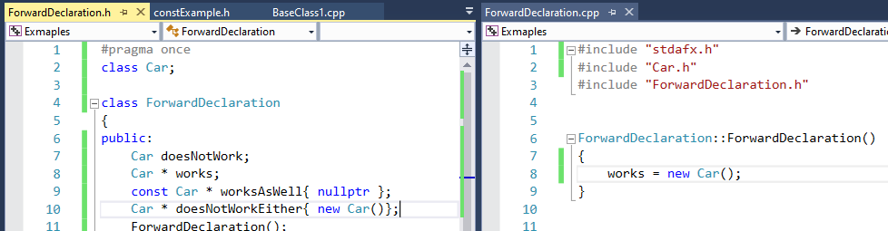
Forward Declarations
Zeigt dem Compiler, dass es eine bestimmte Klasse gibt
Ein mangelndes Include wird ignoriert, so lange der Compiler keine genauen Informationen über den Typ braucht → immer, wenn ihr nur (smart)pointer nutzt

Slide 56
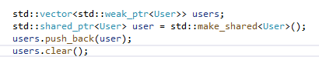
Vektoren
Bessere, dynamisch große Arrays
#include <vector>
Elemente können mit „push_back“ hinten angefügt werden
Der Vektor kann mit „clear“ gecleared werden.

Slide 57

Feedback pls!
https://app.sli.do/event/gukibpou

